Slide 1
Was macht das mit mir?
Manipulationen in den Sozialen Medien erkennen
Mittelstufe (Basisversion)
Notes:
Unterrichtseinheit zur Vorbereitung des JmS-Journalistenbesuchs.
Diese Einheit schließt an Einheit 1 an (Desinformation) und befasst sich mit dem Thema „Manipulation“ durch Videos auf TikTok, durch Influencer, Politik-Clips, Bots und News-Apps auf verschiedenen Plattformen.
Dieses Manual ist für die Lehrkräfte und dient als Leitfaden zur Vorbereitung und Gestaltung des Unterrichts. Im Verlauf der Einheit auftauchende Fragen der SuS sollten gesammelt und an die Journalisten weitergereicht werden, die sie dann beim Schulbesuch aufgreifen und vertiefen.
Normalschrift = Hinweise und Erläuterungen für die (L)
Normalschrift = Hinweise und Erläuterungen für die (L)
Dauer: 45 oder 90 Minuten. In der „Übersicht und Ablaufplan“ im Downloadbereich finden Sie Hinweise, welche Auslassungen und Kürzungen wir zur Durchführung in 45 Minuten empfehlen.
Ansprache an die Schülerinnen und Schüler (SuS)
Die kursiv gedruckten Texte in den Textboxen dienen als Vorschlag für das Gespräch mit den SuS (Sie können diese Texte auch vorlesen).
Diese Einheit dient der Vorbereitung des Journalistenbesuchs
Hinweise zu dieser Lehreinheit
Im Mittelpunkt dieser Lehreinheit stehen die manipulativen Angebote, denen Jugendliche insbesondere auf Social Media-Plattformen und Online-Medien, aber auch im Umfeld ihrer Peer-Groups begegnen.
Ihr Lernziel ist
a.) die Befähigung, das eigene Medienverhalten mitsamt Vorlieben und Vorurteilen zu reflektieren sowie
b.) ein Grundverständnis der Mechanismen und Tricks zu erlangen, mit denen Denkweisen und Einstellungen der Nutzer beeinflusst werden (sollen).
Eine deutlich vertiefte Darstellung und Diskus-sion über Formen der Beeinflussung bietet die „fit-for-news“-Lehreinheit Nr. 9 sowie der Onlinekurs „Soziale Medien“.

Slide 2
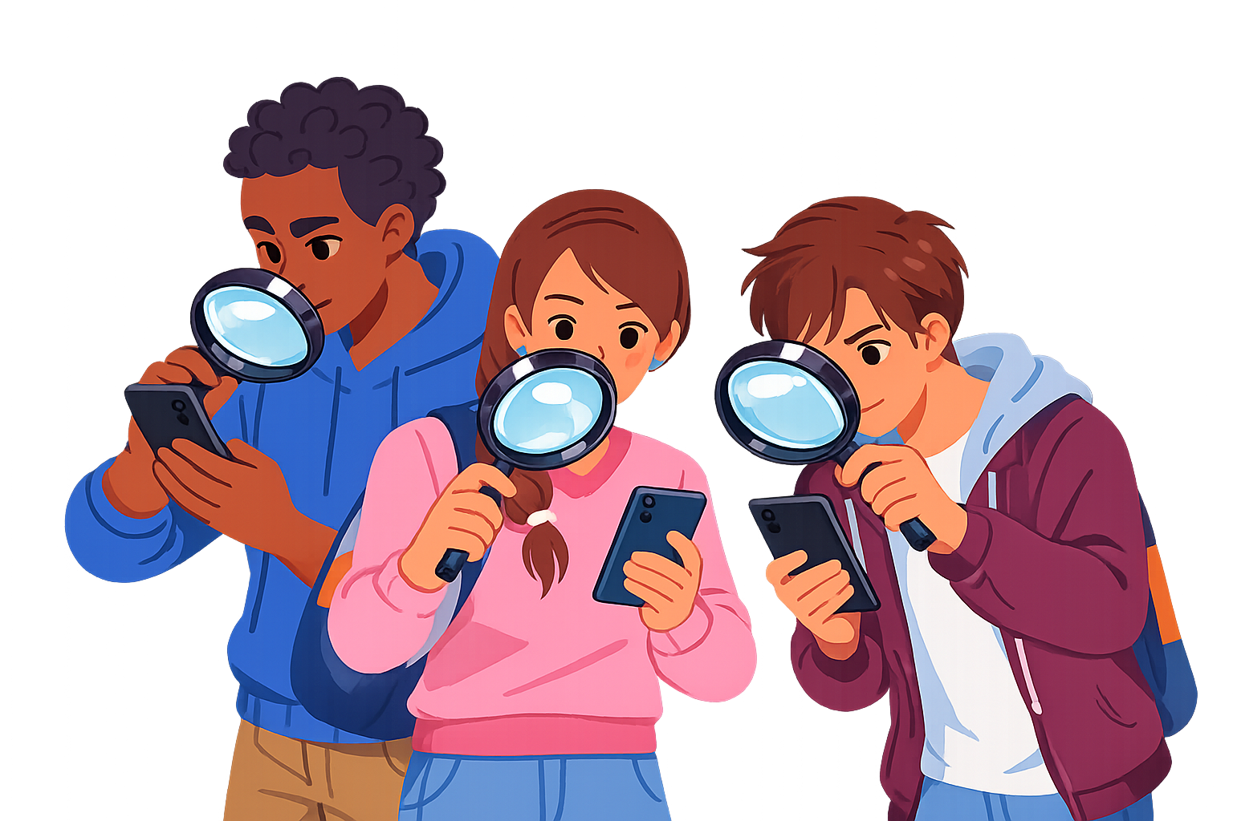

1
Einführung & Impulsübung
Über Manipulation in den Sozialen Medien
und wie ihr euch wehren könnt!
Notes:
In dieser Einheit geht es nicht (nur) um falsche Fakten, sondern um solche Aussagen, die – vor allem durch ihre Präsentation – manipulativ wirken. Zum Einstieg kann der Unterschied zwischen Manipulationen durch Texte und durch Bilder erläutert werden:
Auf der Textebene funktioniert Manipulation vor allem durch Tricks (unzulässiges Verallgemeinern, Verwischen von Wissen und Glauben, rhetorische Fragen und logische Fehlschlüsse).
Auf der Bildebene wird mit emotionalisierenden, schnell geschnittenen Videos und mit KI-Bildern manipuliert. Gerade auf den Video-Plattformen (Instagram, TikTok) werden diese Manipulationen zur Beeinflussung Jugendlicher eingesetzt.
Bezug zum JmS-Journalistenbesuch: siehe letzte Folien.
(Im Manual finden Sie auf Folie 20 eine zusammenfassende Beschreibung des journalistischen Handwerks).
„Über Manipulation – und wie man sie durchschaut“:
Beginn mit Comic
Der Bubble-Effekt
Die meisten Nutzer kennen diesen Effekt von Dienst-leistern wie z. B. Amazon:
Zu dem Produkt, das man gewählt und angeschaut hat, werden weitere Angebote gezeigt: „Wer das gekauft hat, hat sich auch für… interessiert“.
Sowas kann für den Konsu-menten mitunter hilfreich, oft aber auch manipulativ wirksam sein.
Auch die Plattformmedien (wie: TikTok, Instagram, Netflix), viele News-Aggregatoren und Suchmaschinen (Google) sind so programmiert, dass den Usern „noch mehr vom Gleichen“ angeboten wird. Dies kann zu Verzerrungen in der Wahrnehmung führen: Themen, die der Nutzer nicht aufgerufen hat, werden ihm nicht angezeigt, umso häufiger aber die ihm bekannten Themen.
Die Manipulation besteht darin, dass der Erlebnis- und Erfahrungshorizont des Users/der Userin künstlich verengt wird.
Frage an die SuS: Habt ihr schon erlebt, dass euch jemand unter Druck zu setzen versucht hat? Dass Ihr das Gefühl hattet, irgendwie manipuliert zu werden?
Gesprächsziel: Aufmerksamkeit dafür wecken, wie leicht man sich beeinflussen lässt.
Impuls: Aufwärmgespräch mit den SuS:

Slide 3
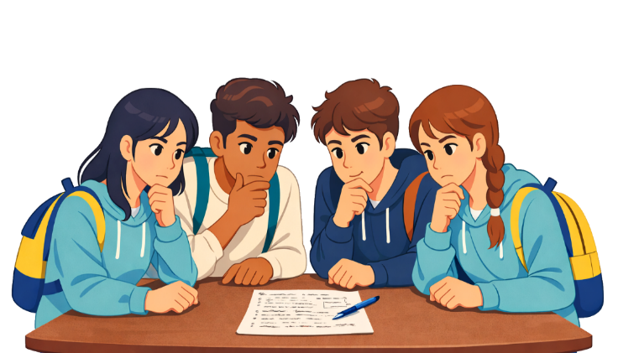
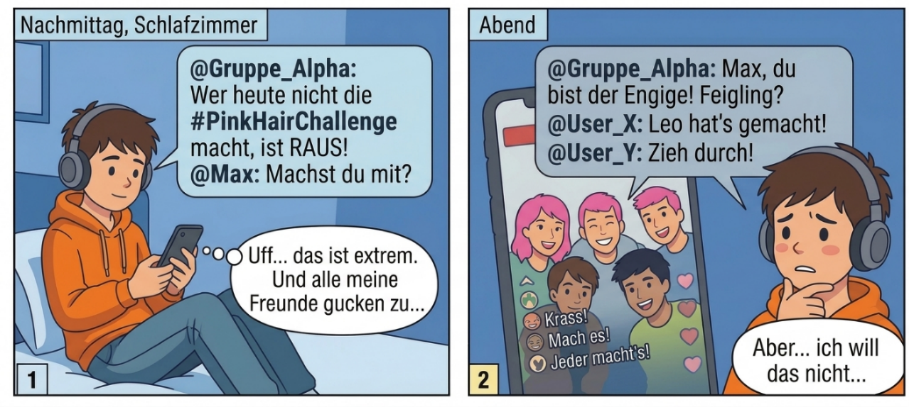
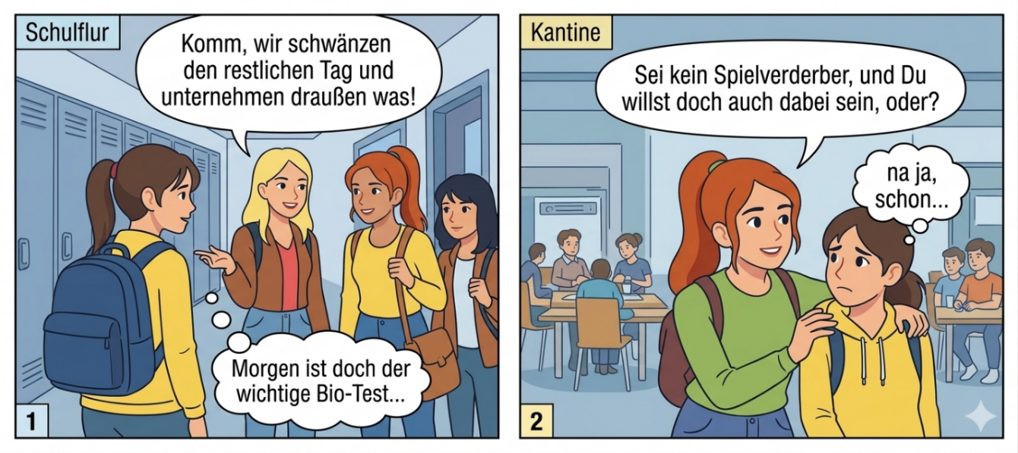
1
Einführung & Impulsübung
Habt ihr sowas auch schon erlebt?
1. Comic
Setzt euch in Gruppen zusammen.
Kein Handy, kein Tablet!
1. Besprecht die in den Comics gezeigte Situation:
Wie wurden die beiden beeinflusst?
2. Hattet ihr schon Erlebnisse,
bei denen sich jemand von euch manipuliert fühlte?
Wenn ja: Wie kam es dazu?
2. Comic
Die Comics sind mit Gemini generiert
Notes:
Kleine Übung zu Beginn der Unterrichtsstunde:
Setzt euch in (Vierer–)Gruppen zusammen!
Nehmt Papier und Stift und macht euch Notizen.
Zuerst Thema 1: Wodurch lassen sich die beiden beeinflussen? Welche Argumente scheinen wirksam, die Ansage der Gruppe zu erfüllen?
Dann Thema 2: Sammelt eigene Erlebnisse, die ihr als „manipulativ“ erlebt habt (am besten Szenen außerhalb der Schule und des Elternhauses).
Max. 5 Minuten Besprechungszeit
Anschließend: Jede Gruppe (Sprecher) trägt die Ergebnisse aus seiner Gruppe kurz vor.
Gesprächsziel: Reflexion über die eigenen Motive, Wünsche und Ängste, die durch Manipulationen geweckt und benutzt werden.
Dieses Gespräch dient der Einstimmung auf die Social- Media-Welt, wo mit vielen Tricks die Bereitschaft geweckt wird, sich manipulieren zu lassen.
Konsonanz
Studien zeigen, dass vor allem Jugendliche und junge Erwachsene sich mit Gleichaltrigen zur Gruppe „fügen“ wollen (peer-to-peer) quasi mit Haut und Haaren, d.h. inklusive Sprachstil, Outfit, Vorlieben und Ansichten.
Daniel Richardson, Experi- mentalpsychologe am University College London, ist Spezialist für Gruppen-verhalten. „Wir fühlen uns gerne einer Gruppe zugehörig – und Gruppen folgen meist einem Anführer.“
Seine Experimente zeigen, dass es vor allem für Jugendliche sehr unange-nehm ist, der Mehrheit ihrer Gruppe zu widersprechen, aus Angst, von dieser ausgeschlossen zu werden. → Populisten, Influencer und Polit-Kampagnen nutzen diese Neigung aus. Dagegen hilft das Gespräch „auf Augenhöhe“: Jeder wird von jedem respektiert.
Quelle: https://onlinelibrary.wiley.com/doi/epdf/10.1111/tops.12320 (Abruf: 26.08.26)
Gruppenarbeit:
Analyse des Comic

Slide 4
1
Einführung & Impulsübung
Was habt ihr herausgefunden?
Manipulatoren nutzen vor allem diese
Wünsche aus:
von der Gruppe akzeptiert werden (kein Außenseiter)
das machen, was angesagt ist (Mode, Stil, Sprache usw.)
bewundert werden (mutiger, schöner, toller, schlauer als…)
Notes:
Fortsetzung kleine Übung zu Beginn der Unterrichtsstunde:
Gesprächsziel: Reflexion über die eigenen Motive, Wünsche und Ängste, die durch Manipulationen geweckt werden.
Dieses Gespräch dient der Bewusstmachung der Techniken in der Social-Media-Welt, indem mit vielen Tricks die Bereitschaft geweckt wird, sich manipulieren zu lassen.
Gruppenarbeit:
Analyse des Comic
Was habt Ihr herausgefunden?
Die Gruppen berichten lassen
Erst anschließend klicken und unsere Vorschläge (Gründe) zeigen.

Slide 5
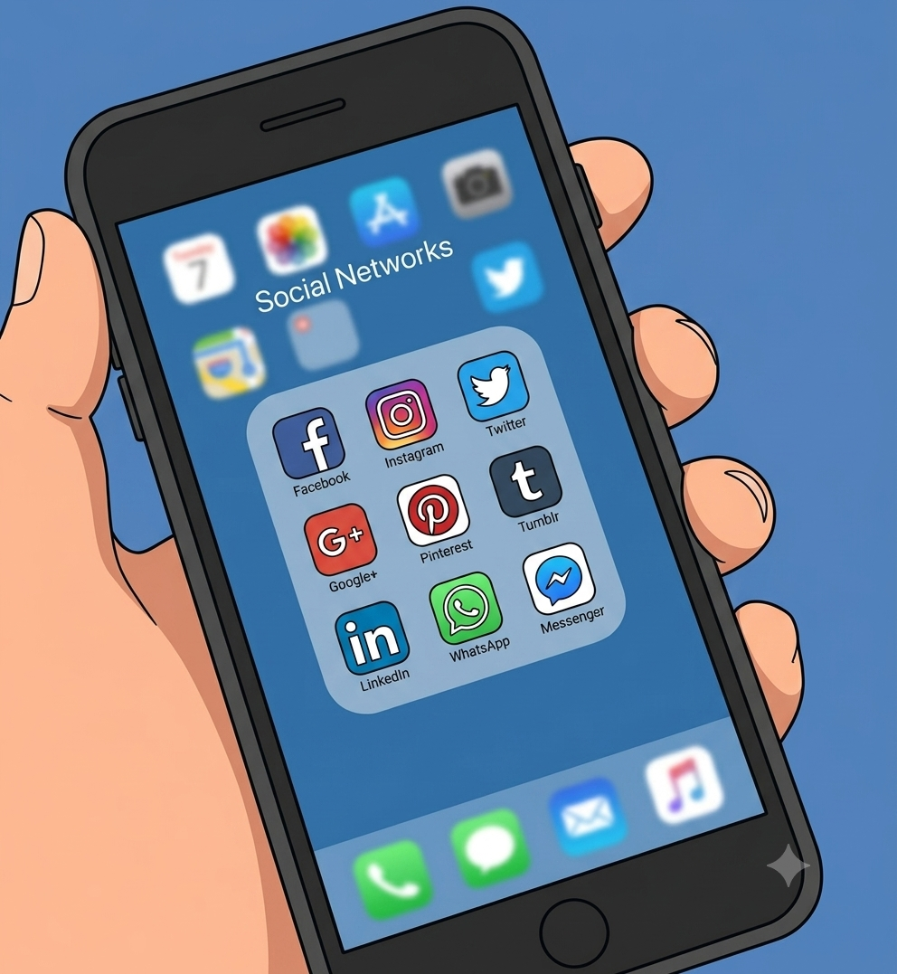
2
Manipulation in Videos
Viele Arten der Manipulation gibt es auf Plattformen der Sozialen Medien.
Mit Bildern und Tönen werden Gefühle beeinflusst.
Hierzu seht ihr zwei Clips.
Notes:
Zur Historie:
Bereits Ende der 1970er Jahre formulierte die Mainzer Medienforscherin Elisabeth Noelle-Neumann für den politischen Raum den Begriff der Schweige-spirale.
Darunter wird die Zurück-haltung der eigenen Meinung verstanden, wenn man den Eindruck hat, dass diese der Mehrheits-meinung widerspricht und darum „geächtet“ würde – was in der Konsequenz dazu führt, dass Minder-heitsmeinungen immer mehr zurückgedrängt werden und sich die vermeintliche Mehrheits-meinung als die vor-herrschende durchsetzt.
Es versteht sich, dass solche Prozesse in den analogen Zeiten (Presse, Rundfunk) anders abliefen als heute in der Onlinewelt. Minderheiten, die sich ausgegrenzt fühlen, können sich heute über eigene, „alternativ“ genannte Blogs und Posts auch lautstark artikulieren.
Wenn Ihr an eure Handynutzung und eure Freundinnen und Freunde (etwa auf WhatsApp) denkt: Vermutlich habt ihr schon erlebt, dass dort mit Drohungen oder Versprechen Druck aufgebaut wird. Oder dass Ihr das Gefühl habt, ihr müsstet „dran bleiben“ und weiter spielen – bei Roblox und anderen Videospielen zum Beispiel.
Jetzt kommen zwei Video-Clips, die wirklich harmlos sind. Oder nicht? Schaut sie euch genau an.
Ansprache an die SuS:
Einleitung für die drei Video-Clips

Slide 6


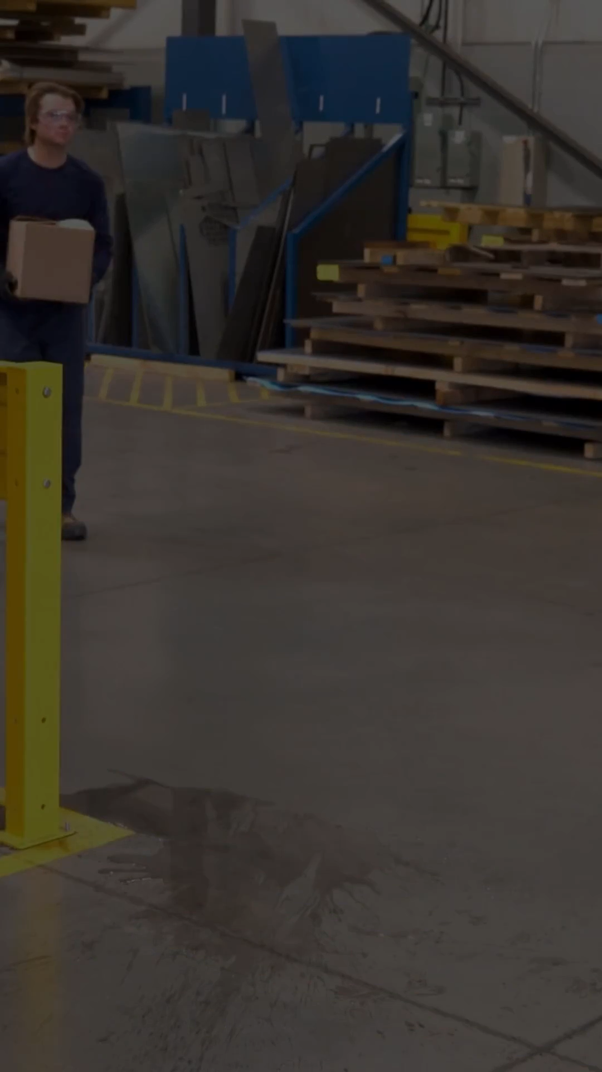
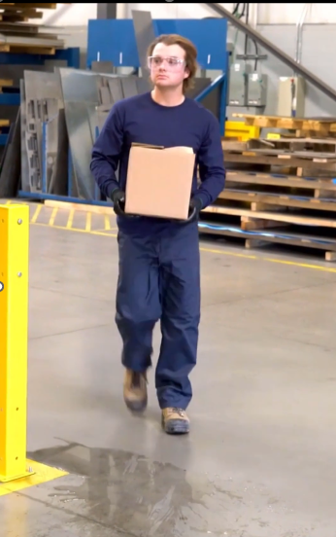
2
Manipulation in Videos
Bitte nur 2. Teil mit Single-Musik als Video, besser mit Coverbild
Dies auch auf dem folgenden Video-Screen
Auf der Manualeben Quellen angeben
Clip 1: Was erzählen die Bilder,
was macht die Melodie?
Notes:
Das erste Video starten: auf das Video klicken!
Der Clip zeigt eine gestellte Szene, die so zum Beispiel in
einem Ausbildungsvideo auftauchen könnte. Wir haben den Clip mit Musik und Soundeffekten
unterlegt, um zu zeigen, wie dadurch die Wirkung der Bildgeschichte beeinflusst werden kann.
Videoquelle: Adobe Stock
Musik: Pixabay – Funny March
Erster Video-Clip: Mal Bedauern, mal Schadenfreude

Slide 7
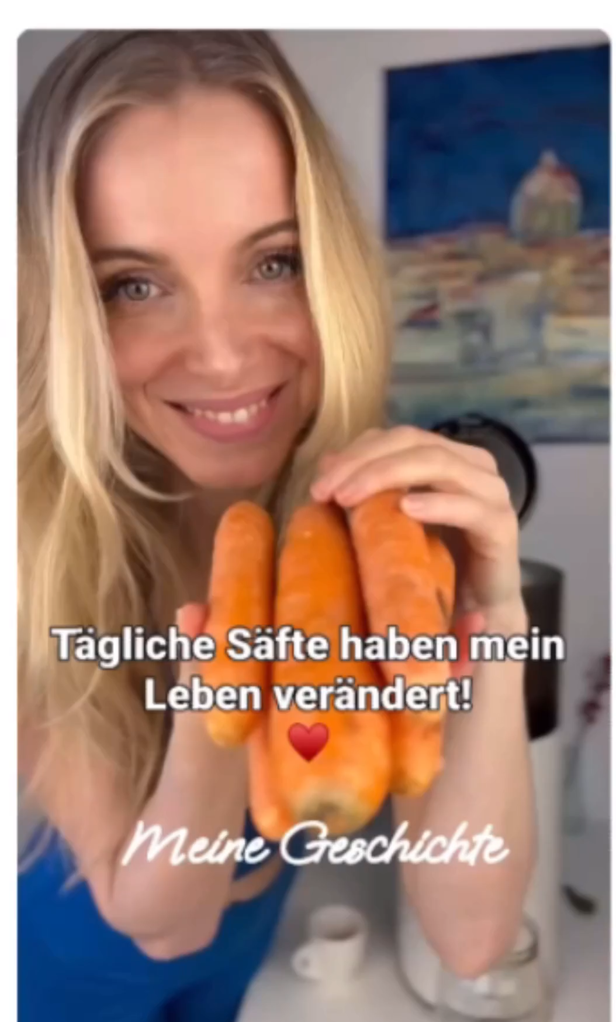
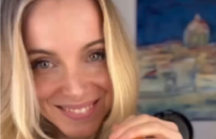
2
Manipulation in Videos
Clip 2: Sie fühlt sich super.
Und das sollen wir auch!
Notes:
Das zweite Video starten: auf das Video klicken!
Videoquelle:
https://www.youtube.com/shorts/GsERwci_Hzo
(Abruf: 08/26)
Zweiter Video-Clip: Gespielte Authentizität dient der Verkaufsabsicht

Slide 8
2
Zu Clip 1: Wie habt Ihr die Szene empfunden?
  Bild-/Ton-Schwere: Der Sound weckt das Gefühl, die Szene sei komisch oder „witzig“ (Schadenfreude?).
Zu Clip 2: Wie lautet die Botschaft?
  → Die Influencerin spielt „natürlich“ und erzählt „echt“,
  damit wir ihr vertrauen und ihrer Werbung glauben.
Habt Ihr auf auf TikTok, Instagram & Co. solche Clips schon gesehen?
Notes:
Erklärung der Wirkweise der drei Clips
Persuasion …
…nannten die Römer die Kunst des Redners, mit rhetorischen Mitteln die Zuhörer zu überreden oder zu überzeugen. Von daher soll die persuasive Rede auch manipulieren.
Die sächsische Landes-zentrale für politische Bildung schreibt hierzu:
„Für Manipulationsver-suche gibt es potenzielle Einfallstore im mensch-lichen Denken und Urteilen, die unabhängig von Intelligenz bestehen.
Um sich gegen Manipula-tionsversuche zu schützen, sollte man die Techniken und die menschlichen Schwach-stellen kennen, die anfällig für irreführende Erzäh-lungen machen.“
Quelle: https://www.slpb.de/themen/gesellschaft/desinformation/die-welt-der-desinformation/wie-werden-informationen-manipuliert
(Abruf 26.08.26)
→ Forts.
Jeden Clip ansprechen und dann –Klick! – die Antworten zeigen.
An die LuL:
Die Videos sollen zeigen, dass manipulierende Techniken zwar Aussagen „verbiegen“, aber meist keine Fakes, auch keine Desinformationen sind. Sie erzeugen Stimmungen, erfinden Kontexte, aktivieren Vorurteile oder Emotionen, um die Botschaft im Kopf des Betrachters „zu verankern.“
Der diese Einheit leitende Begriff „Manipulation“ ist eine verkürzte Bezeichnung für Präsentationen, die darauf abzielen, bei den Benutzern „etwas“ zu bewirken (siehe „Hintergrund“). Diese Absicht nutzt verschiedene Techniken. Wir werden im Folgenden einige dieser Techniken als „Trickkiste der Manipulateure“ zeigen.
Hinweis: Die Sächsische Landeszentrale für politische Bildung (sLpB) hat mehrere Instrumente der Desinformation und Manipulation anschaulich beschrieben unter: https://www.slpb.de/themen/gesellschaft/desinformation/die-welt-der-desinformation/was-ist-desinformation
Mehr hierzu siehe „Hintergrund“ auf der folgende Seite.
Besprechung mit den SuS:
Was lernen wir aus diesen zwei Video-Clips?

Slide 9

3
Werkzeugkasten der Manipulierer
Die Medienmacher nutzen viele
Mittel und Methoden,
um zu manipulieren.
Sie besitzen eine ‚Trickkiste‘.
Die packen wir jetzt aus und zeigen
4 oft benutzte Tricks.
Notes:
Die Texte auf der Folie Nacheinander entsprechend der Animation (keine Klicks) vorlesen!
Leitfragen für die „Trickkiste“
Wir empfehlen, jeder der 4 folgenden Manipulationstechniken eine Leitfrage voranzustellen. Damit geben Sie den SuS die Möglichkeit, fokussiert nachzudenken, was gemeint sein könnte und ob sie diese Formen der Manipulation kennen.
Die Leitfragen können für alle 4 Techniken vorausgestellt werden, d. h. wenn noch keine Elemente außer der jeweiligen Überschrift eingeblendet wurden.
Die Trickkiste der Manipulateure
Die Sächsische Landes-zentrale für politische Bildung listet ihrerseits fünf Manipulier-Techniken auf, die sich von den hier beschriebenen unter-scheiden. Es handelt sich um (Zitat):
schiefe Bilder durch manipulative Sprache,
Verzerrte Realität durch verzerrende Konstruktionen,
Falsches zu behaup-ten ist einfach,
Halbwahrheiten ver-fangen leichter,
Verwirrung ist das Ziel.
Die SLpB schreibt weiter: „Die Manipulationsmittel und Desinformationstech-niken können miteinander kombiniert und über einen längeren Zeitraum strate-gisch eingesetzt werden, um eine demokratische Gesellschaft in ihren Grundfesten anzugreifen und zu zersetzen.“
Näheres unter: https://www.slpb.de/themen/gesellschaft/desinformation/die-welt-der-desinformation/wie-werden-informationen-manipuliert
Leitfrage an SuS anhand Beispiel “Verkleiden”:
Was glaubt ihr, ist mit „Verkleiden“ im
Zusammenhang mit Sprache und Medien gemeint?
Davon ausgehend, dass die SuS sich eine ungefähre
Vorstellung machen können, fragen Sie anschließend:
Und habt ihr das auch schon so gesehen oder erlebt,
fallen euch Beispiel ein?

Slide 10

3
Werkzeugkasten der Manipulierer
1. Das Verkleiden
Die Sprache dient als Kleiderschrank. Denn mit Wörtern
kann man Ereignisse ganz unterschiedlich einkleiden:
Der wütende Taxifahrer
Der schluchzende Junge
Der ernst blickende Angeklagte
1. Das Verkleiden
Die Sprache dient als Kleiderschrank. Denn mit Wörtern
kann man Ereignisse ganz unterschiedlich einkleiden:
Der brüllende Taxifahrer
Der heulende Junge
Der finster starrende Angeklagte
1. Das Verkleiden
Die Sprache dient als Kleiderschrank. Denn mit Wörtern
kann man Ereignisse ganz unterschiedlich einkleiden:
Der nette Taxifahrer
Der freundliche Junge
Der stille Angeklagte
1. Das Verkleiden
Die Sprache dient als Kleiderschrank. Denn mit Wörtern
kann man Ereignisse ganz unterschiedlich einkleiden:
Denkt Euch ein eigenes Beispiel aus!
Überlegt Euch einen Satz, bei dem ein Wort ausgetauscht werden kann,
um die Aussage zu verändern!
Notes:
Trick 1: Sprachliche Verkleidung
Die im Folgenden gezeigten vier Instrumente sind – unserer Beobachtung zufolge – auf den Plattformen der Social Media sehr häufig anzutreffen. Beschreibungen weiterer Manipulationstechniken siehe „Hintergrund“.
Die SuS zur Aussage der Folie sprechen lassen!
Dieselbe Sache kann unterschiedlich erzählt werden

Slide 11
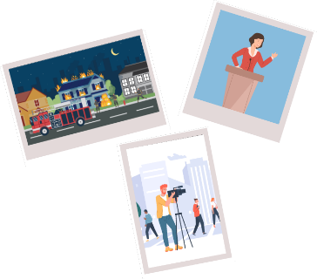



3
Werkzeugkasten der Manipulierer
2. Falsche Bilder zeigen
Manche nehmen einfach ein altes Bild oder Video und
stellen es zu einem erfundenen Bericht.
Und schon glauben viele Leute die Geschichte.
Beispiel: überhitzte E-Busse →
Bilder machen Stimmung; sie wirken oft überzeugend.
Notes:
Trick 2:
Mit Bildern tricksen
An die LuL:
Zum Medienalltag Jugendlicher gehört bekanntlich auch die routinierte Verwendung KI-basierter Software für die Veränderung oder Erfindung von Bildern und Videos (bei den meisten KI-Chatbots kostenlos enthalten). Viele zeigen erfundene Szenen, die aber wie Fotos/Videoaufnahmen wirken – man sollte sie „fiktive Fotos/Videos“ nennen.
Zum Nachrichtengeschäft vieler Newsanbieter auf den Plattformen gehört auch, dass echte Fotos zu Nachrichten gestellt werden, die über einen anderen Vorgang berichten.
Die abgebildete Szene zeigt also eine andere Situation (Ort, Zeit, Personen). Bei unserem Beispiel geht es um die vergleichsweise harmlose Umdeutung einer Bus-Panne.
Demnach sind die Übergänge von der nachrichtlichen Information über die Illustration (Veranschaulichung) zur desinformierenden Manipulation durchaus fließend.
Die SuS über ihre persönlichen Erfahrungen mit Bildfälschungen sprechen lassen!
Einstiegsfrage an die SuS:
Findet Ihr Bildmontagen in Ordnung?
Urheberrecht
Das deutsche Urheber-rechtsgesetz (UrhG) schützt geistige und persönliche Leistungen von Urhebern (Künstler, Musiker, Filme-macher, Verleger). Diese haben das alleinige Recht zur Entscheidung über Nutzung und Verbreitung ihrer Werke. Bei Fremd-bildern ist die Erlaubnis des Urhebers wichtig, um rechtlichen Konsequenzen zu entgehen (anders bei freien Lizenzbedingungen) . Strafbarkeit und Schadens-ersatzforderungen können auch bei der Nutzung im Internet drohen. Beim Kopieren oder Teilen von Bildern aus Webseiten oder sozialen Netzwerken ist die Angabe der Quelle und die Beachtung der Nutzungs-bedingung entscheidend.
Bislang ungeklärt ist das Urheberrecht bei Bildern, die mit einem KI-Programm
erstellt wurden. Mehr dazu: https://www.urheberrecht.de/bilder/ (Abruf: 26.08.26).

Slide 12
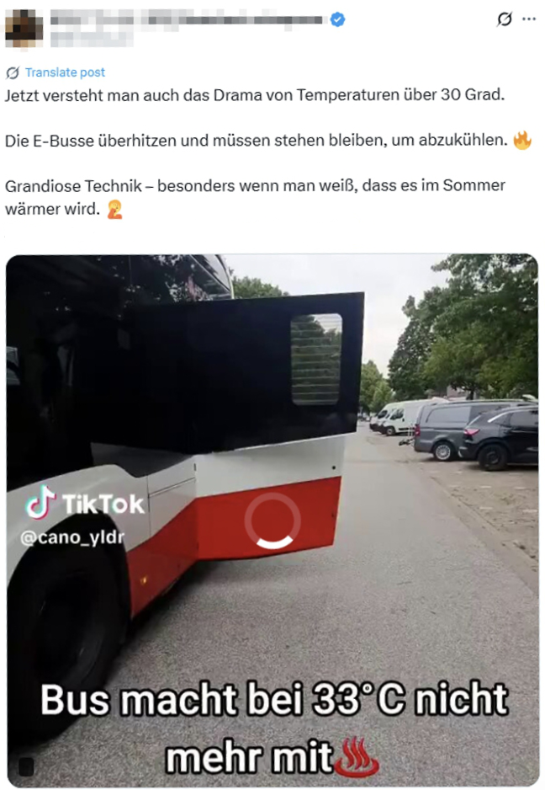
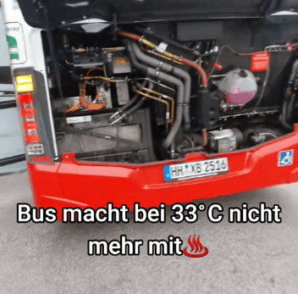
3
Werkzeugkasten der Manipulierer
E-BUSSE FUNKTIONIEREN NICHT MEHR, WENN ES DRAUßEN ÜBER 30 GRAD SIND!!
Dieser Post wurde im Sommer 2025 auf Plattformen der Social Media verbreitet.
Eine Bildrückwärtssuche ergab:
Das Bild stammt aus einem TikTok-Video, bei dem tatsächlich ein Linienbus liegenblieb. Das hatte aber ganz andere Gründe.
Daran seht ihr, dass es keine glaubwürdige Information ist:
Es wird keine Quelle angegeben. Woher stammt das Bild,
woher die Temperaturangabe?
Die Wortwahl ist auffällig, sie wirkt abwertend.
Offenbar hat die Person ein Problem mit E-Mobilität.
… Waren euch beide Punkte aufgefallen?
Was fällt euch an dem Post auf?
Würdet ihr das glauben? Macht Euch Notizen!
Notes:
→ Die Bildüberprüfung ergab:
Das Bild stammt vom TikTok Kanal cano_yldr. Der Kanal wird von einem Busfahrer betrieben, der regelmäßig Videos aus seinem Alltag postet. Diesem Video zufolge ist der Bus zwar tatsächlich mit einer Panne liegengeblieben; dies hat aber nichts damit zu tun, dass es sich um einen E-Bus handelt.
Quelle: https://www.br.de/nachrichten/wirtschaft/faktenfuchs-e-busse-auch-bei-hitze-zuverlaessig,UsVsR8g
Antwort: Nicht immer, aber oft kommt man einer Fälschung über die Quellensuche auf die Spur. Bei diesem Beispiel findet man das Original Video durch das TikTok-Wasserzeichen und den Namen des Kanals.
Hinweis: Wenn die Einheit in zwei Unterrichtsstunden aufgeteilt werden soll, eignet sich diese Stelle, vor dem Übergang zu Trick 3.
Frage an die SuS:
Wie kann man solche Irreführungen merken?
Halbwahrheiten
Zu den Instrumenten der Manipulation gehören auch sogenannte Halbwahr-heiten. Im Essay „Halbwahrheiten“ (2023) schreibt die Bundes-zentrale für politische Bildung: „Halbwahrheiten sind Falschaussagen, die zu einem Teil auf tat-sächlichen Ereignissen, zu einem anderen auf fiktiven oder spekulativen Inhalten basieren, oder die reale Sachverhalte übertreiben, umdeuten oder in falsche Zusammenhänge stellen. Als Instrument eines postfaktischen politischen Diskurses sind sie sehr erfolgreich und schwerer zu entlarven als offensicht-liche Lügen.“
Diese Definition findet sich in: Vincent F. Hendricks, Mads Vestergaard: Postfaktisch. Die neue Wirklichkeit in Zeiten von Bullshit, Fake News und Verschwörungstheorien. München 2018, S. 12.
Trick 2:
Mit Bildern tricksen – Beispiel

Slide 13

3
Werkzeugkasten der Manipulierer
3. Es gibt nur schwarz oder weiß!
Das nutzen manche Akteure aus, weil sich einfache
Antworten gut verkaufen (sie bekommen viele Klicks)!
Beispiel: Schwarzweiß-Malerei bei Windrädern →
Die Welt ist kompliziert! Viele Leute sind verunsichert.
Sie wollen einfache Antworten.
Notes:
Transparenzpflichten
Anbieter und Betreiber von KI-erzeugten Inhalten müssen insgesamt 50 von der Bundesnetzagentur festgesetzte Anforderungen erfüllen. Hier die für die Produktion und Nutzung von KI-Inhalten wichtigsten:
Anbieter von Inhalten müssen die im Bild ge-zeigten Personen vorab informieren;
Anbieter müssen künst-lich erzeugte Inhalte als solche kennzeichnen;
Betreiber von Apps, deren KI-Inhalte über reale Vor-gänge informieren sollen, „müssen offenlegen, dass die Inhalte künstlich erzeugt oder manipuliert wurden“.
Diese Transparenzregel sollte auch für alle Perso-nen gelten, die manipulierte Bilder und/oder mit KI-erzeugte Texte ins Netz stellen. Quelle: https://www.bundesnetzagentur.de/DE/Fachthemen/Digitales/KI/4_Transparenzpflichten/start.html (Abruf: 26.08.26)
Frage an die SuS:
Habt ihr solche Schwarz-Weiß-Geschichten schon erlebt oder gesehen?
Für das Gespräch mit den SuS:
Hier ein paar von uns gebaute Muster aus der Welt der Plattform-Apps (auf TikTok, Instagram, YouTube u.a.). Dort geht es in vielen Video-Clips um die Verwandlung von Schwarz (schwach und klein und arm) zu Weiß (groß und stark und reich):
Ernährungs-Video: „Dir geht’s nicht gut? Du musst nur diese Kapseln zweimal am Tag schlucken, und schon fühlst Du dich super!“
Fitness-Video: „Mach diese fünf Übungen morgens und abends – und Du hast Kraft und Ausdauer wie noch nie!“
Geld-Video: „Du willst reich werden? Ich zeig Dir hier, wie es geht und schon bist du der King. Mach mit!“
Karriere-Video: „Du weißt nicht, was aus dir wird? Ich zeige dir, wie Du dein Mindset radikal umbaust und deinen Auftritt optimierst – und schon findest Du deinen Traumjob!“.
Trick 3:
Schwarz-Weiß-Malerei

Slide 14

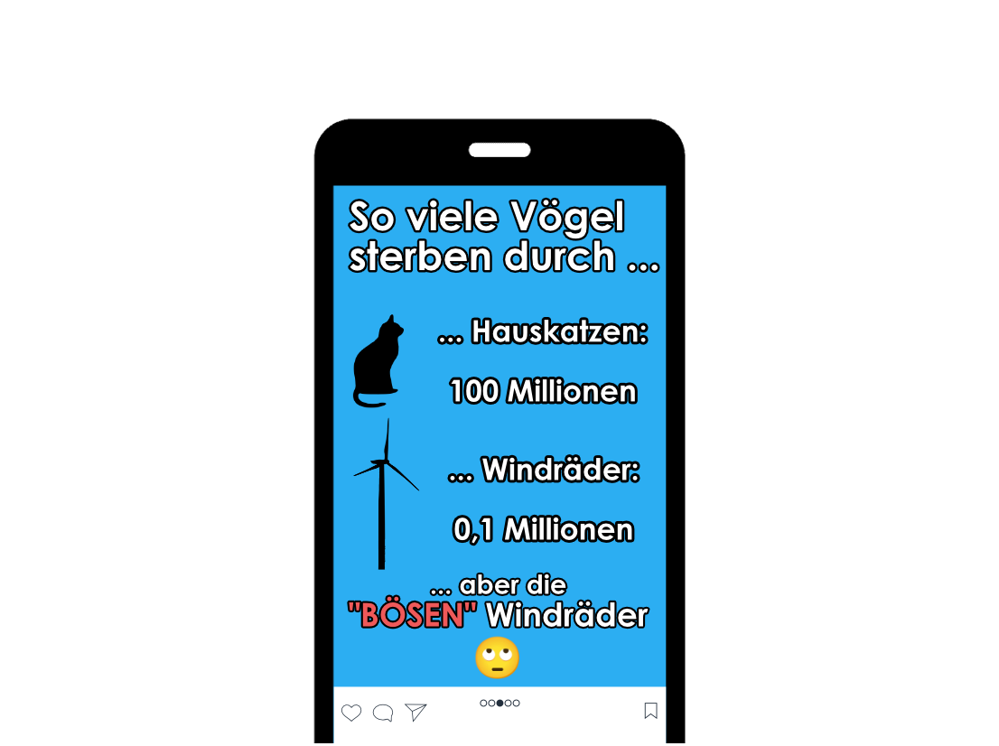
3
Werkzeugkasten der Manipulierer
Schaut euch die beiden Posts an.
Notes:
Anregung die LuL:
Für beide Positionen gibt es gut begründete Argumente.
Aber jede Seite benutzt eine eigenen Begründungszusammenhang. Damit beansprucht jede der beiden Seiten, das Ganze des Problems zu kennen – eine typische schwarzweiß-Malerei.
Das tiefere Problem steckt in der Komplexität des Themas (siehe „Hintergrund“).
Ein seröser Medienbericht würde hier die Positionen und Argumente jeder der beiden Seiten aufgreifen und miteinander vergleichen!
Um das Verständnis für die SuS zu erleichtern, haben wir die Posts selbst nachgebaut und vereinfacht. Die original Posts stammen von einem Instagram-Kanal, der sich mit Tierwohl auseinandersetzt und einem Kanal der Grünen in Lichtenau und Sachsen bei Ansbach.
Quellen: https://www.instagram.com/arche_tierwohl/
https://www.instagram.com/gruene.lisa/
(Abruf 08/26)
Komplexitätsreduktion
Großereignisse (Epidemien, Kriege, Klimawandel) wie auch Strukturkrisen (Deut-sche Bahn, Rentensystem, Wohnungsnot u.a.) zeigen viele Einflussgrößen und
-faktoren. Dies macht sie undurchsichtig und nur schwer steuerbar. Der Wunsch nach einer vereinfachten Beschreibung ist naheliegend, weil die Menschen Ursachen und Auswirkungen erfahren und verstehen wollen.
Professionelle Journalisten analysieren den Wirkungs-zusammenhang und liefern in ihren Berichten eine Reduktion der Komplexität, indem sie Hauptursachen herauslösen und aufzeigen.
Manche „alternative“ Publizisten scheuen diese Arbeit und vereinfachen Komplexität nach Maßgabe ihrer Vorurteile, Denkmuster und Schuldzuschreibungen – wie es die Vertreter der beiden Positionen hier tun.
Zum Begriff´„Komplexitäts-reduktion“ siehe Wikipedia.
Frage an die SuS:
Habt ihr solche Schwarz-Weiß-Geschichten auch schon auf euren Handys gesehen?
Trick 3: Beispiel für Schwarz-Weiß-Malerei I

Slide 15
3
Werkzeugkasten der Manipulierer
Post 1: Vögel sterben durch Windräder – Diese Killermaschinen gehören abgeschafft!
Post 2: Katzen töten viel mehr Vögel. Die paar toten Vögel durch Windräder kann man vergessen!
Offenes Gespräch:
Wie könnten wir die Wahrheit herausfinden?
Notes:
Die Lösung: Wir sollten beide Positionen kennenlernen und deren Begründungen unter die Lupe nehmen – Wenn die SuS Journalisten wären, würden sie über beide Positionen und deren Wortführer berichten.
Trick 3: Beispiel für Schwarz-Weiß-Malerei II
Diskussion mit den SuS:
Was meint ihr: Wenn keiner recht hat, wie soll man darüber berichten?
→ Forts. Die Undurch-schaubarkeit Große-Ereignisse weckt das Bedürfnis, mit einfachen Erklärungen oder Schuld-zuweisungen (auch Verschwörungen) Sicher-heit zurück zu gewinnen. Beispiel:
Zum Komplex „Corona-Pandemie“ erschienen zahlreiche Bücher, die das schlichte Schwarz-Weiß-Schema auf Ursachen-, Schuld- und Verantwort-ungsfragen übertrugen.
Das Schema lautet: Ich, der Verfasser, durchschaue es (ich bin der Weiße), die Politik bzw. die Pharma-industrie sind Versager oder Betrüger (das sind die Schwarzen).
Mehrere Sachbücher folgen diesem Muster. Sie erschienen in dem 2023 gegründeten Rubikon-Verlag. Der Verleger Wernicke hatte zuvor das Online-Magazin „Rubikon – Das Magazin für die kritische Masse“ (heute Manova.news) ins Leben gerufen. Der Verlag vertritt eine systemkritische „alternative“ Publizistik.

Slide 16

3
Werkzeugkasten der Manipulierer
4. Generalisieren & Verallgemeinern
Der Einzelfall sagt nicht viel. Aber wenn jemand sagt:
„So ist es überall!“ dann hat er große Wirkung.
In Schlagzeilen und Blogs der sozialen Medien
finden wir solche Verallgemeinerungen sehr oft.
Beispiel: „ …immer mehr… “ →
Notes:
Anregung für die LuL:
Im Gespräch mit den SuS kann darauf hingewiesen werden, dass Generalisierungen oft benutzt werden, um den Gegner in die Defensive zu drängen.
Man kennt das, wenn zwei sich streiten: „Immer sagst du….“ oder „Überall finde ich Abfallpapier von Dir …“ oder „Jedes mal schlägst Du die Türe …“ oder „Nie hast Du Zeit für mich …“ – usw.
Dies ist manipulierendes Reden, weil es den Sprecher groß und den Beschuldigten klein macht.
Dieselbe Technik findet sich in vielen Videos, Mitteilungen und Berichten auf den Plattformen der Social Media.
Trick 4: Generalisieren
Anekdotische Evidenz
Das Verallgemeinern von singulären Ereignissen ist eine in den Medien verbreitete Methode, um einem Thema größere Bedeutung, d.h. mehr Relevanz zu verleihen. Das Manipulative besteht darin, dass Unwichtiges für sehr wichtig erklärt und das Publikum zum Objekt dieser Entstellung gemacht wird. Die SLpB schreibt hierzu:
„Ein Beispiel ist die rassistische und falsche Behauptung, dass Menschen mit Migrations-hintergrund kriminell seien, wofür als Beweis die Straftat eines einzelnen Menschen herangezogen wird. Das Heranziehen eines Einzelfalls als Beleg für etwas Allgemeines nennt man anekdotische Evidenz“ Quelle:
https://www.slpb.de/themen/gesellschaft/desinformation/die-welt-der-desinformation/wie-werden-informationen-manipuliert (Abruf: 26.08.26)
Gespräch mit den SuS:
Was glaubt ihr: Warum wird so oft und gern verallgemeinert? („schon immer“, „überall“ usw.)?

Slide 17
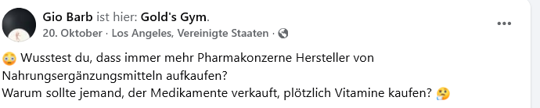
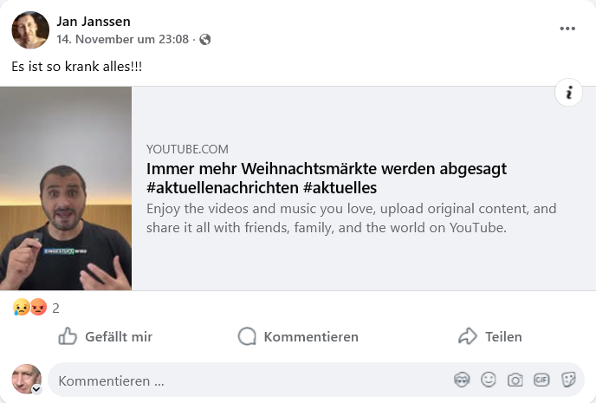

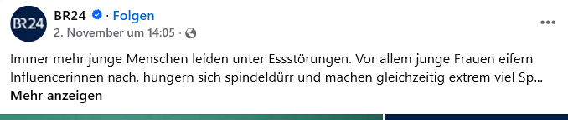
3
Werkzeugkasten der Manipulierer
10.06.2025
Immer mehr Übergewichtige
Die Zahl der Übergewichtigen steigt. 2019 waren laut Eurostat (das Statistische Amt der Europäischen Union) 60,7 Prozent der erwachsenen Männer und 46,5 Prozent der Frauen in Deutschland übergewichtig.
Wie wirken diese Aussagen „immer mehr…“ oder „überall…“ auf euch?
Notes:
Trick 4: Beispiele fürs Generalisieren
An die SuS:
Auf dieser Folie sehen wir beliebige Beispiele aus der Herbst-/Winterzeit 2025/26.
Durchklicken!
Und dieser Kacheltext ist ein Hinweis, dass die Medienmacher mit solchen Verallgemeinerungen eine Absicht verfolgen …

Slide 18
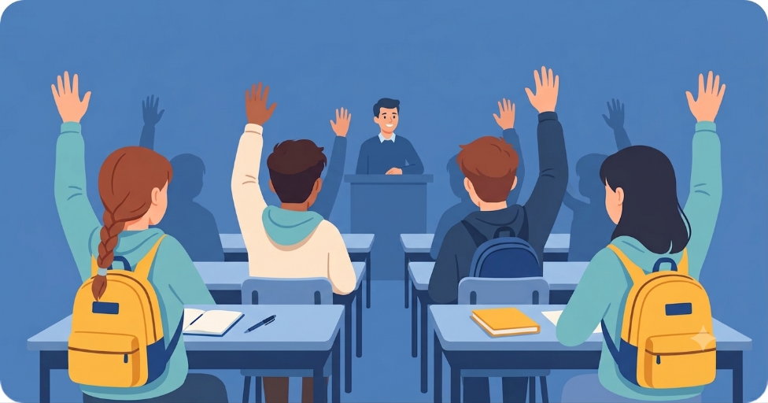
4
Reflexion & Journalistenbesuch
Die Motive der Manipulierer
Was meint ihr: Warum sollen
wir manipuliert werden?
Wir entdecken und diskutieren die Motive:
Welche Absichten stecken hinter den Manipulationen?
Zum Beispiel bei vielen Influencern
Zum Beispiel bei vielen Gesundheitsblogs
Notes:
Besprechung mit den SuS:
Was bewirken diese vier Werkzeuge? Welchen Zielen und Zwecken dienen sie? Nennt die drei wichtigsten!
Journalistische Medien können zu den oft krassen Erzählungen der Apps auf den Plattformen der Sozialen Medien als Korrektiv funktionieren.
Allerdings steht auch der Journalismus im Span-nungsfeld zwischen Sachbericht und bunten „Stories“. Zudem: Krasse Überschriften und Bilder funktionieren oft als Klickbait: je mehr Klicks, desto mehr Einnahmen bringt die Werbung auf den Newsseiten.
Wie gehen die Journalisten damit um?
Aus dieser Einheit ergeben sich weitere Fragen für den Journalistenbesuch. Zum Beispiel:
Was bedeutet Trans-parenz für die Glaub-würdigkeit des Mediums?
Faktencheck finden viele junge Leute langweilig. Was könnten die Journalisten der News-medien der Flut an Manipulationen sonst noch entgegensetzen?
Aufschluss über Gründe für Manipulationen
Wenn es die Unterrichtszeit erlaubt und unter den SuS Interesse besteht, kann die Diskussion mit dieser Frage erweitert werden:
Kennt Ihr auch andere Formen der Manipulation? Hat jemand unter euch solche schon erlebt?

Slide 19

4
Reflexion & Journalistenbesuch
Hier die drei wichtigsten Gründe:
Erstens das Geld: Ihr sollt klicken (und kaufen)!
Zweitens Meinungsmache: Eure Denkweise, eure Ansichten sollen beeinflusst (geändert) werden!
Drittens Reichweite: Ihr sollt als Follower den
Influencern folgen und sie bewundern.
Notes:
Nun können die schon erarbeiteten Hauptgründe kurz genannt und besprochen werden.
Hier haben wir sie abstrakt formuliert:
Ökonomie (Generierung von Aufmerksamkeit)
Ausübung von sozialer, politischer, kultureller Macht
Psychologisch zu erklärende Bedürfnisse der Akteure (Geltung) und Follower (Idolisierung).
Aufschluss über Gründe für Manipulationen

Slide 20

4
Reflexion & Journalistenbesuch
Werkzeuge der Manipulierer unbrauchbar machen!
Macht euch in Gruppen
Gedanken und schreibt sie auf:
1.) Was machen Journalisten anders?
2.) Wie verhindern Journalisten, dass sie selbst
manipuliert werden?
(Denkt an die erste Unterrichtseinheit über Fact-Checking …)
Und wie ist das
bei Journalisten?
Notes:
Zum Schluss: Demo-kratische Verfahren…
...setzen zutreffende Infor-mationen und den offenen Meinungsaustausch unter Bürgerinnen und Bürgern voraus, damit sie sich am Willensbildungsprozess beteiligen können.
Denn das demokratische System baut darauf, dass die Wahlberechtigten sich breit informieren und sich auch mit anderen Sichtweisen und Meinungen befassen.
Darum ist „publizistische Vielfalt“ ein schützenswertes Gut. Und umgekehrt: Auch diejenigen, deren Ansichten vielleicht nicht von der Mehrheit geteilt werden, haben das Recht, sich öffentlich zu äußern und als Gruppe oder Partei von den Medien wahrgenommen zu werden.
Übrigens: Der Medienstaats-vertrag für den Rundfunk (vom 27. Dezember 2025) enthält entsprechende Be-stimmungen „zur Sicherung der Meinungsvielfalt“ (§§ 59, 60).
Gruppenarbeit der SuS:
Woran erkennt ihr seriösen Journalismus?
Klick!
Hier kommen zwei Anregungen für die Gruppenarbeit!
Maßnahmen gegen Manipulationen
Für die LuL:
Zur Vorbereitung des Journalistenbesuchs ist es zweckmäßig, den SuS das journalistische Handwerk in Erinnerung zu rufen.
1.) Was eigentlich ist Journalismus?
Die Antwort ist nicht einfach, weil es sehr unterschiedliche Medien gibt, die unterschiedliche Themen auf unterschiedliche Weise aufgreifen, bearbeiten und präsentieren.
Hier geht es um den Informationsjournalismus, wie wir ihn aus den tagesaktuellen Medien kennen.
2.) Das sind die handwerklichen Grundsätze des Informationsjournalismus:
Bemerkenswerte („wichtige“) Ereignisse und Vorgänge von unwichtigen unterscheiden; die wichtigen groß und die unwichtigen klein machen (=Gate-Keeper-Rolle);
Zutreffend berichten, also prüfen, ob die Informationen stimmen (=den Sachverhalt korrekt wiedergeben);
So vollständig wie nötig berichten (= die vier W-Fragen beantworten. Wer, was, wann, wo)
Das Geschehene „einordnen“, d.h. in den Ereigniszusam-menhang stellen (fünfte und sechste W-Frage: wie, warum?) und dabei „neutral“ (unparteiisch) bleiben.
Die Meinung (des Journalisten) vom Bericht getrennt halten (=Tatsachen sind keine Meinung und umgekehrt).

Slide 21

4
Reflexion & Journalistenbesuch
Für den Journalistenbesuch:
… Sammelt alle eure Stichworte und Fragen!
Auf was sollten Journalisten achten, damit sie uns nicht manipulieren?
Wie machen Sie es, damit wir nicht ...
Notes:
An die LuL:
Unser Vorschlag für die organisatorische Vorbereitung des Journalistenbesuchs
Zuerst anhand unserer Kurzbeschreibung des Journalismus (vorige Folie) mit den SuS das Besondere, auch Kitzlige des Journalistenberufs herausstellen.
Anschließend wählt jede Schülergruppe ein Thema und bereitet sich entsprechend vor.
Als Hausaufgabe denkbar: Jede Schülergruppe schaut sich im Internet eine Rubrik des Newsmediums an, für den der/die Journalist/in arbeitet, der/die zu Besuch kommen wird.
Die Vorbereitungsarbeit kann zu solchen Fragen führen:
Wie erreicht es die Medienredaktion, dass ihre Geschichten keine manipulierende Wirkung haben? (Beispiele: Mehrere Positionen kommen im Bericht zu Wort; die Quellen werden genannt; auf Angstmache in Überschriften und Bildern wird verzichtet).
Können Journalisten, wenn sie recherchieren und berichten, überhaupt neutral sein? (Stichworte: persönliche politische Haltung, persönliche Vorlieben und Vorurteile, Zeitdruck u.a.m.).
Vorbereitung Journalistenbesuch

Slide 22
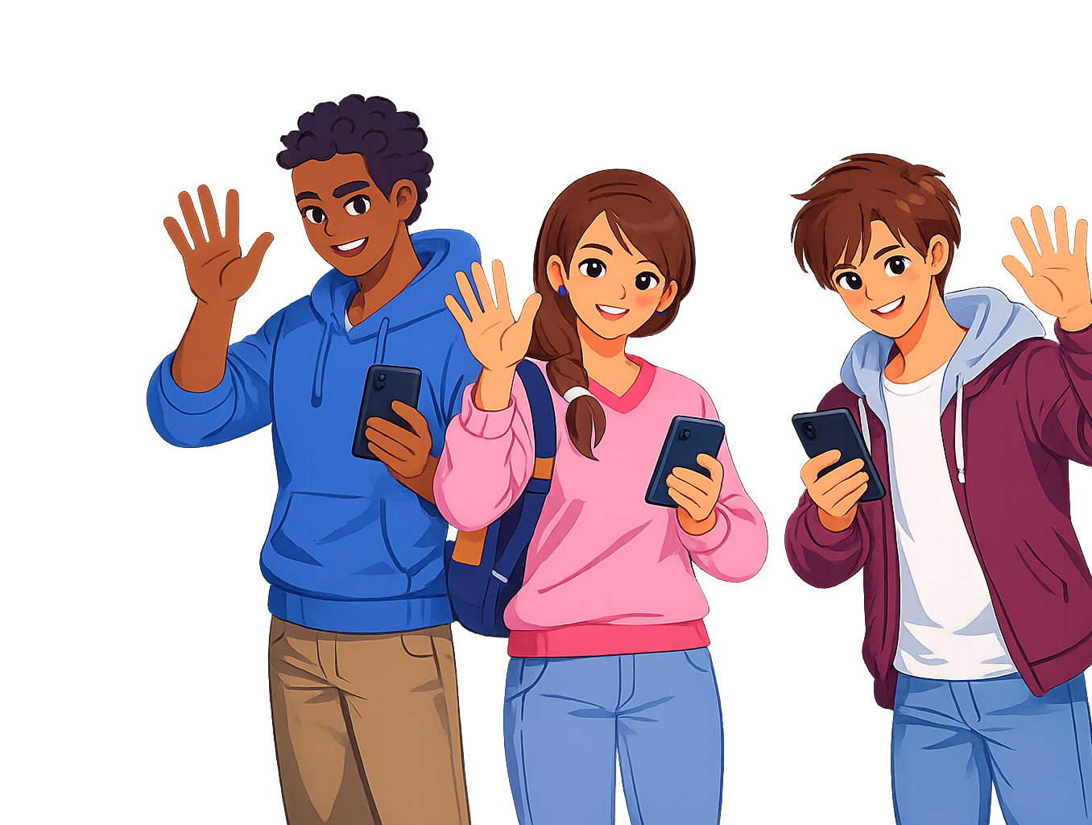
4
Reflexion & Journalistenbesuch
Danke fürs Mitmachen!
Notes:
Verabschiedung

Slide 23


      Impressum & Information zur Lizenzierung
fit for news © 2025 by EIJK gem. e.V.
is licensed under CC BY-NC-ND 4.0
Konzeption und Inhalt: Prof. Dr. M. Haller (verantw.), Albrecht Jugel, Stephan Gert, Stefan Möck.
Menckestraße 27
04155 Leipzig
Fon: 0341 56 296 66
E-Mail: info@eijc.eu
www.eijc.eu
Das Projekt fit for news wird gefördert von der Stiftung Neue Länder (SNL) sowie der Medienstiftung der Sparkasse Leipzig.
Die Einheiten dürfen für individuelle Unterrichtszwecke angepasst werden, aber nicht in veränderter Form weitergegeben werden.
Regelmäßige Updates, Erweiterungen und neue Lehrmaterialien werden unter www.fitfornews.de bereitgestellt. Bei Fragen kontaktieren Sie das Team des EIJK unter info@eijc.eu
Diese Einheit wurde zuletzt verändert am 26.08.2026
Cartoons und Comics wurden mit KI erstellt.

